Slide 1
PREPTA

Slide 2

Contextualização
Nosso projeto consiste em um sistema que monitora funcionários de callcenter para serviços bancários utilizando seus computadores de trabalho como referência.
Muitos bancos do Brasil, contratam empresas tercerizadas para atender seus clientes, mas à vários fatores que podem afetar a produtividade do funcionário, como Redes Sociais, jogos, aplicativos fora os de trabalho.

Slide 3
Proto-persona

Slide 4
Inovação

Slide 5
Storyboard

Slide 6
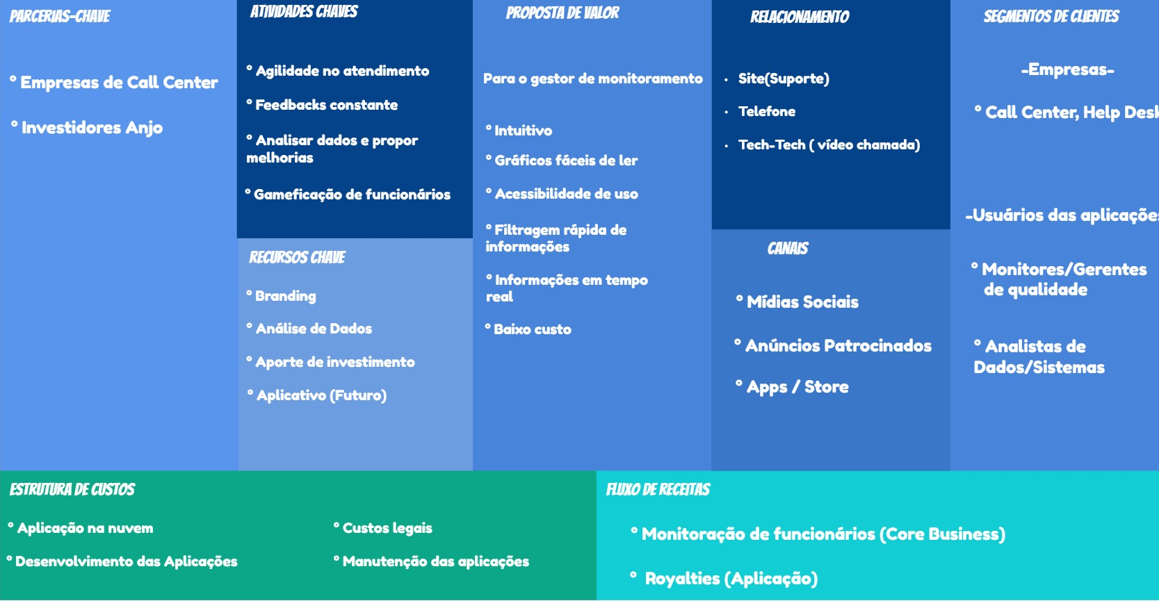
Canvas

Slide 7
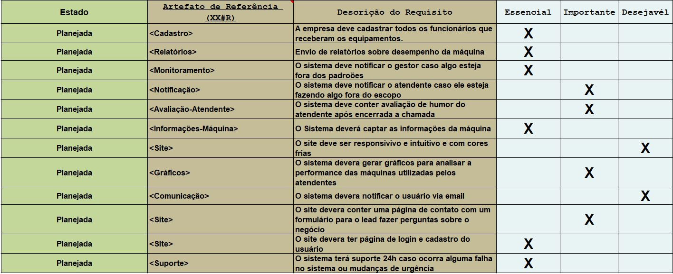
Backlog

Slide 8

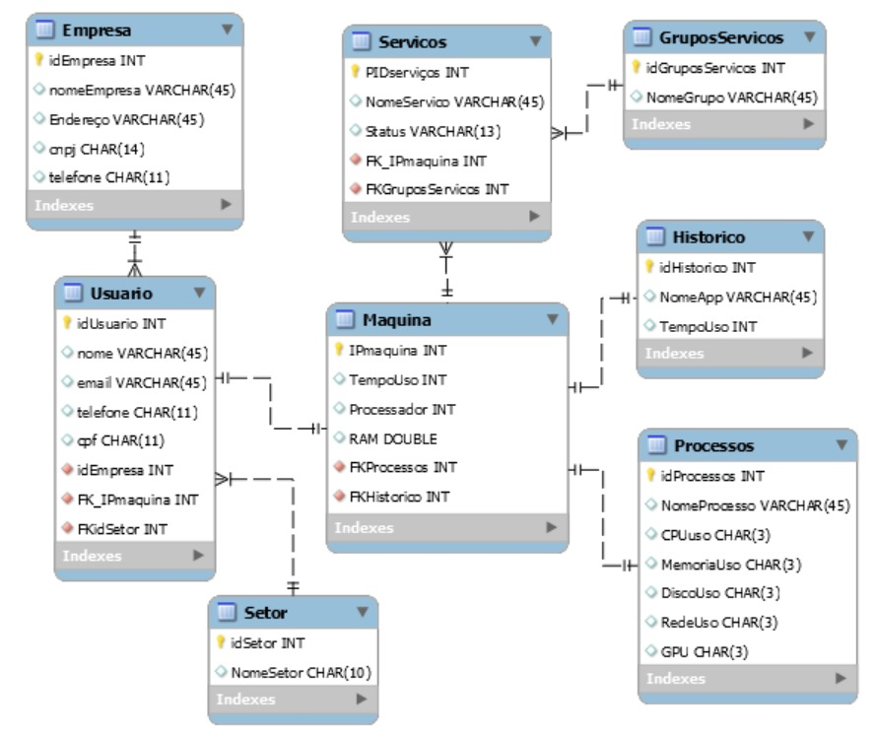

Slide 9


Slide 10


Slide 11


Slide 12

Cliente Linux

Slide 13

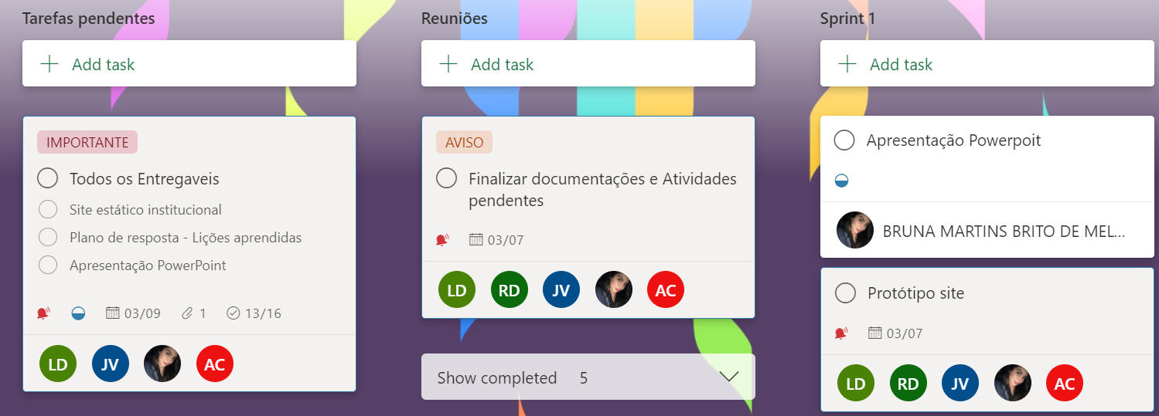
Nosso Planejamento

Slide 14
Conclusão

Slide 15
Agradecimentos

